Slide 1



BỘ SÁCH GIÁO KHOA
KẾT NỐI TRI THỨC VỚI CUỘC SỐNG
LỚP 11

Slide 2
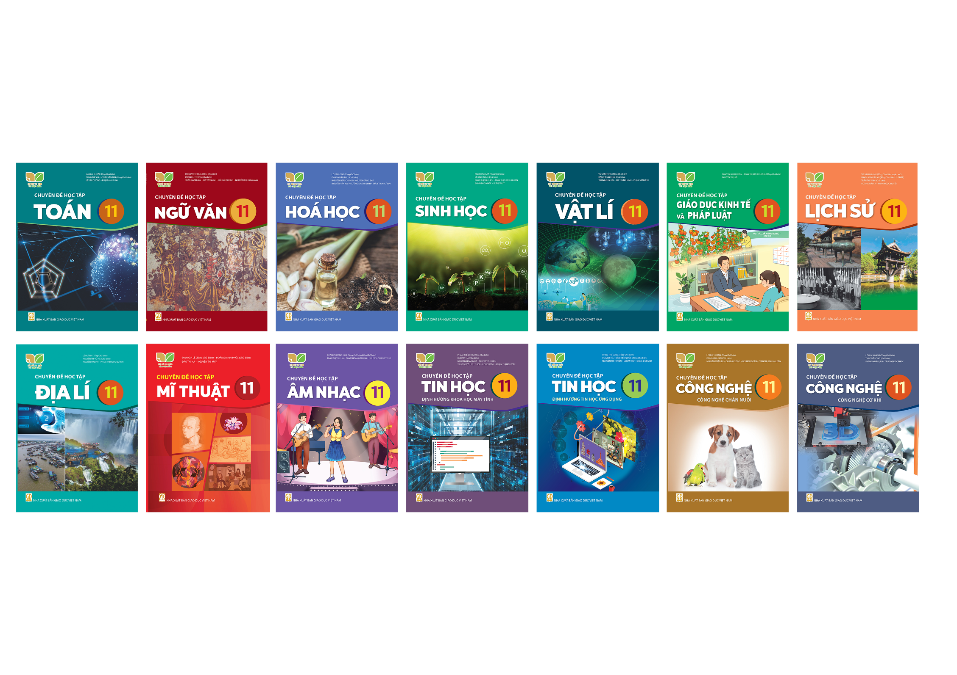
BỘ SÁCH GIÁO KHOA
KẾT NỐI TRI THỨC VỚI CUỘC SỐNG
LỚP 11

Slide 3

CÔNG NGHỆ 11_CÔNG NGHỆ CHĂN NUÔI
SGK CÔNG NGHỆ CHĂN NUÔI
CHUYÊN ĐỀ HỌC TẬP
PGS.TS. Lê Huy Hoàng (TCB)
PGS.TS. Đồng Huy Giới (CB)
PGS.TS. Nguyễn Xuân Bả
TS. Cao Bá Cường
PGS.TS. Phạm Kim Đăng
PGS.TS. Bùi Hữu Đoàn
PGS.TS. Nguyễn Bá Hiên
TS. Trần Thị Bình Nguyên
ThS. Đỗ Thị Phượng
PGS.TS. Lê Huy Hoàng (TCB)
PGS.TS. Đồng Huy Giới (CB)
PGS.TS. Nguyễn Xuân Bả
TS. Cao Bá Cường
PGS.TS. Bùi Hữu Đoàn
TS. Trần Thị Bình Nguyên

Slide 4
NỘI DUNG BÀI TRÌNH BÀY
QUAN ĐIỂM BIÊN SOẠN SGK CÔNG NGHỆ 11
CẤU TRÚC VÀ NỘI DUNG SGK CÔNG NGHỆ 11
CẤU TRÚC BÀI HỌC TRONG SGK CÔNG NGHỆ 11
PHÂN TÍCH VIDEO BÀI DẠY MINH HOẠ
MỘT SỐ LƯU Ý SỬ DỤNG SGK CÔNG NGHỆ 11

Slide 5

QUAN ĐIỂM BIÊN SOẠN SGK CÔNG NGHỆ 11

Slide 6
QUAN ĐIỂM BIÊN SOẠN SGK CÔNG NGHỆ 11
PHÁT TRIỂN PC, NL
Thông tư 33/2017/TT-BGDĐT
BÁM SÁT CTGDPT 2018
CTTT, CT Công nghệ
BIÊN SOẠN
SGK
CÔNG NGHỆ
KẾT NỐI THỰC TIỄN
“Kết nối tri thức với cuộc sống”
DỄ DẠY – DỄ HỌC
Nhẹ nhàng – Hấp dẫn – Thiết thực

Slide 7
QUAN ĐIỂM BIÊN SOẠN SGK CÔNG NGHỆ 11
PHÁT TRIỂN PC, NL
Thông tư 33/2017/TT-BGDĐT
Điều kiện tiên quyết của SGK.
Yêu cầu về nội dung, phương pháp giáo dục và đánh giá kết quả giáo dục.
Yêu cầu về cấu trúc, ngôn ngữ sử dụng và hình thức trình bày SGK.
BÁM SÁT CTGDPT 2018
CTTT, CT Công nghệ
BIÊN SOẠN
SGK
CÔNG NGHỆ
KẾT NỐI THỰC TIỄN
“Kết nối tri thức với cuộc sống”
DỄ DẠY – DỄ HỌC
Nhẹ nhàng – Hấp dẫn – Thiết thực

Slide 8
QUAN ĐIỂM BIÊN SOẠN SGK CÔNG NGHỆ 11
PHÁT TRIỂN PC, NL
Thông tư 33/2017/TT-BGDĐT
Phẩm chất chủ yếu, năng lực chung cốt lõi được nêu trong CTTT.
Mục tiêu, nội dung và yêu cầu cần đạt ở lớp 11 trong CT môn Công nghệ.
Định hướng phương pháp, hình thức tổ chức dạy học và kiểm tra đánh giá trong dạy học công nghệ.
BÁM SÁT CTGDPT 2018
CTTT, CT Công nghệ
BIÊN SOẠN
SGK
CÔNG NGHỆ
KẾT NỐI THỰC TIỄN
“Kết nối tri thức với cuộc sống”
DỄ DẠY – DỄ HỌC
Nhẹ nhàng – Hấp dẫn – Thiết thực

Slide 9
QUAN ĐIỂM BIÊN SOẠN SGK CÔNG NGHỆ 11
PHÁT TRIỂN PC, NL
Thông tư 33/2017/TT-BGDĐT
Nội dung học tập phù hợp với đặc điểm tâm sinh lí và trải nghiệm của học sinh.
Cập nhật những thành tựu của khoa học, công nghệ trong mỗi bài học.
Coi trọng trải nghiệm, thực hành và vận dụng trong mỗi bài học, giúp học sinh giải quyết những vấn đề của cuộc sống.
Chuẩn mực – Khoa học – Hiện đại.
BÁM SÁT CTGDPT 2018
CTTT, CT Công nghệ
BIÊN SOẠN
SGK
CÔNG NGHỆ
KẾT NỐI THỰC TIỄN
“Kết nối tri thức với cuộc sống”
DỄ DẠY – DỄ HỌC
Nhẹ nhàng – Hấp dẫn – Thiết thực

Slide 10
QUAN ĐIỂM BIÊN SOẠN SGK CÔNG NGHỆ 11
PHÁT TRIỂN PC, NL
Thông tư 33/2017/TT-BGDĐT
NHẸ NHÀNG – HẤP DẪN – THIẾT THỰC.
Tăng cường thực hành, trải nghiệm.
Thể hiện tư tưởng sư phạm tích cực.
Thúc đẩy giáo dục STEM và GDHN.
Tăng cường sử dụng kênh hình.
Tích hợp nội dung xuyên chương trình.
BÁM SÁT CTGDPT 2018
CTTT, CT Công nghệ
BIÊN SOẠN
SGK
CÔNG NGHỆ
KẾT NỐI THỰC TIỄN
“Kết nối tri thức với cuộc sống”
DỄ DẠY – DỄ HỌC
Chuẩn mực – Hấp dẫn – Thiết thực– Hiện đại

Slide 11
CẤU TRÚC VÀ NỘI DUNG SGK CÔNG NGHỆ 11 – Công nghệ chăn nuôi

Slide 12
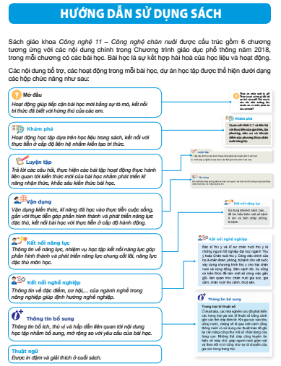
CẤU TRÚC VÀ ND SGK CÔNG NGHỆ 11 – Công nghệ chăn nuôi
HƯỚNG DẪN SỬ DỤNG SÁCH
CẤU TRÚC
SGK
CÔNG NGHỆ 11

Slide 13
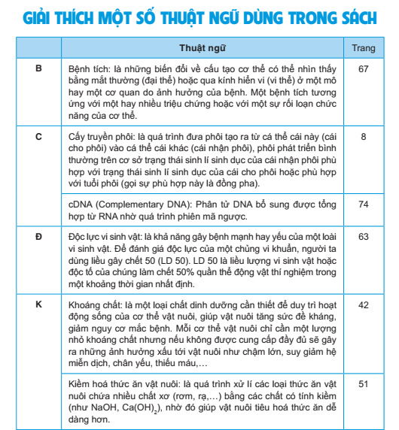
CẤU TRÚC VÀ ND SGK CÔNG NGHỆ 11 – Công nghệ chăn nuôi
HƯỚNG DẪN SỬ DỤNG SÁCH
CẤU TRÚC
SGK
CÔNG NGHỆ 11
MỘT SỐ THUẬT NGỮ DÙNG TRONG SÁCH

Slide 14
CẤU TRÚC VÀ ND SGK CÔNG NGHỆ 11 – Công nghệ chăn nuôi
HƯỚNG DẪN SỬ DỤNG SÁCH
Chương I: GIỚI THIỆU CHUNG VỀ CHĂN NUÔI
Chương II: CÔNG NGHỆ GIỐNG VẬT NUÔI
CẤU TRÚC
SGK
CÔNG NGHỆ 11
Chương III: CÔNG NGHỆ THỨC ĂN CHĂN NUÔI
Chương IV: PHÒNG, TRỊ BỆNH CHO NUÔI
Chương V: CÔNG NGHỆ CHĂN NUÔI
Chương VI: BẢO VỆ MÔI TRƯỜNG TRONG CHĂN NUÔI
MỘT SỐ THUẬT NGỮ DÙNG TRONG SÁCH

Slide 15
CẤU TRÚC VÀ ND SCĐ CÔNG NGHỆ 11 – Công nghệ chăn nuôi
HƯỚNG DẪN SỬ DỤNG SÁCH
CĐ 1: CÔNG NGHỆ SINH HỌC TRONG CHĂN NUÔI
CẤU TRÚC
CHUYÊN ĐỀ
CÔNG NGHỆ 11
CĐ2: NUÔI DƯỠNG VÀ CHĂM SÓC ĐỘNG VẬT CẢNH
CĐ 3: CHĂN NUÔI THEO TIÊU CHUẨN VIETGAP
MỘT SỐ THUẬT NGỮ DÙNG TRONG SÁCH

Slide 16
CẤU TRÚC VÀ ND SGK CÔNG NGHỆ 11 – Công nghệ chăn nuôi
MỞ ĐẦU CHƯƠNG
CẤU TRÚC
CHƯƠNG
CÔNG NGHỆ 11
CÁC BÀI HỌC/DỰ ÁN HỌC TẬP
ÔN TẬP CHƯƠNG

Slide 17
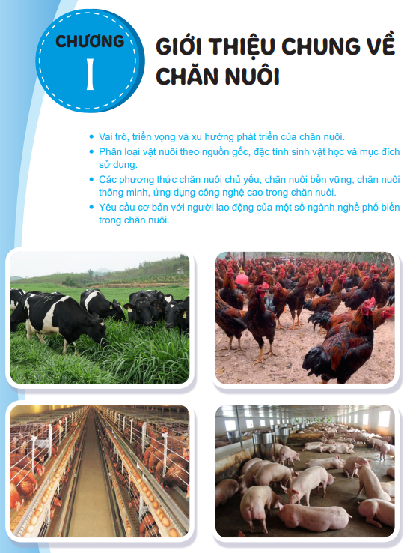
CẤU TRÚC VÀ ND SGK CÔNG NGHỆ 11 – Công nghệ chăn nuôi
MỞ ĐẦU CHƯƠNG
CẤU TRÚC
CHƯƠNG
CÔNG NGHỆ 11

Slide 18
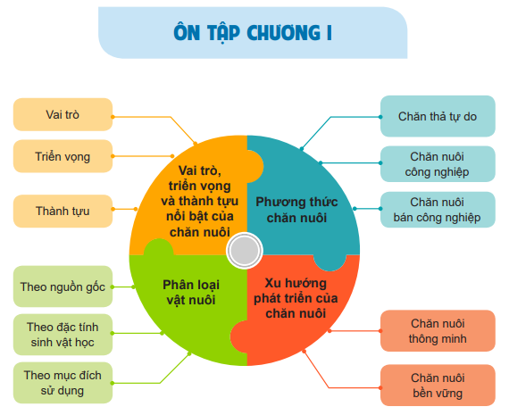
CẤU TRÚC VÀ ND SGK CÔNG NGHỆ 11 – Công nghệ chăn nuôi
MỞ ĐẦU CHƯƠNG
CẤU TRÚC
CHƯƠNG
CÔNG NGHỆ 11
CÁC BÀI HỌC/DỰ ÁN HỌC TẬP
ÔN TẬP CHƯƠNG

Slide 19
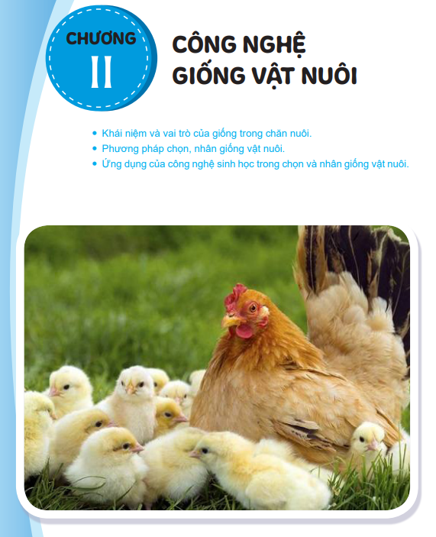
CẤU TRÚC VÀ ND SGK CÔNG NGHỆ 11 – Công nghệ chăn nuôi
MỞ ĐẦU CHƯƠNG
CẤU TRÚC
CHƯƠNG
CÔNG NGHỆ 11

Slide 20
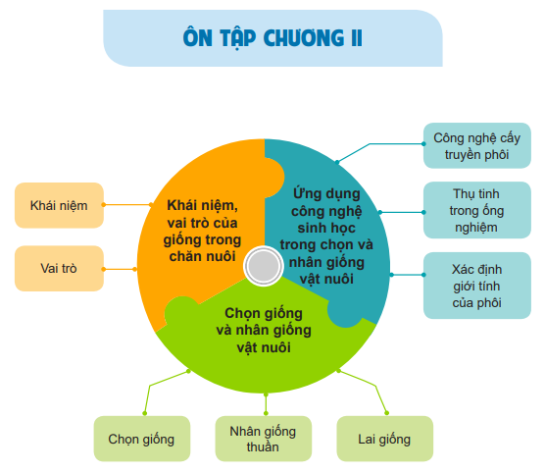
CẤU TRÚC VÀ ND SGK CÔNG NGHỆ 11 – Công nghệ chăn nuôi
MỞ ĐẦU CHƯƠNG
CẤU TRÚC
CHƯƠNG
CÔNG NGHỆ 11
CÁC BÀI HỌC/DỰ ÁN HỌC TẬP
ÔN TẬP CHƯƠNG

Slide 21
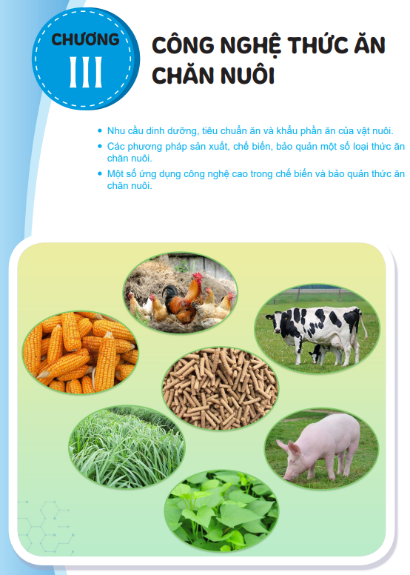
CẤU TRÚC VÀ ND SGK CÔNG NGHỆ 11 – Công nghệ chăn nuôi
MỞ ĐẦU CHƯƠNG
CẤU TRÚC
CHƯƠNG
CÔNG NGHỆ 11

Slide 22
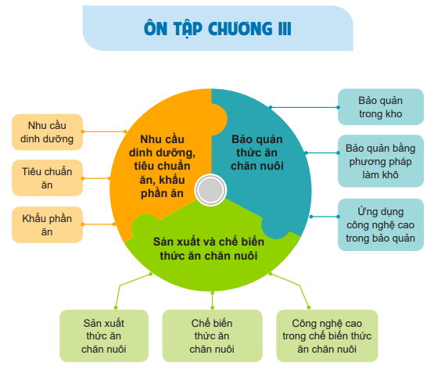
CẤU TRÚC VÀ ND SGK CÔNG NGHỆ 11 – Công nghệ chăn nuôi
MỞ ĐẦU CHƯƠNG
CẤU TRÚC
CHƯƠNG
CÔNG NGHỆ 11
CÁC BÀI HỌC/DỰ ÁN HỌC TẬP
ÔN TẬP CHƯƠNG

Slide 23
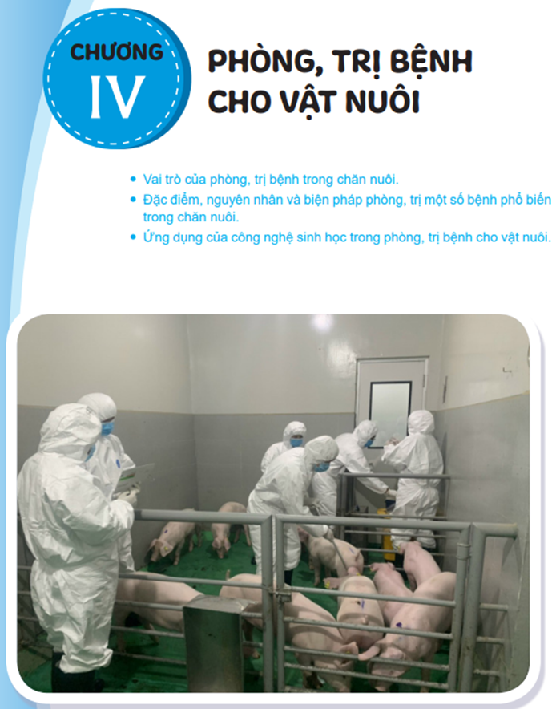
CẤU TRÚC VÀ ND SGK CÔNG NGHỆ 11 – Công nghệ chăn nuôi
MỞ ĐẦU CHƯƠNG
CẤU TRÚC
CHƯƠNG
CÔNG NGHỆ 11

Slide 24
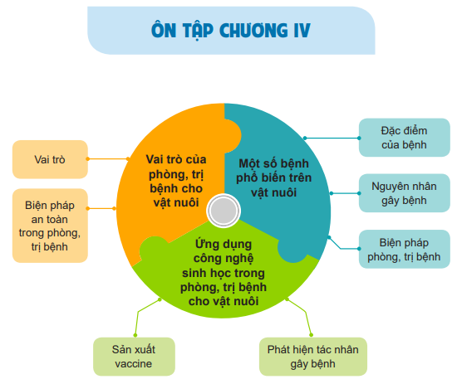
CẤU TRÚC VÀ ND SGK CÔNG NGHỆ 11 – Công nghệ chăn nuôi
MỞ ĐẦU CHƯƠNG
CẤU TRÚC
CHƯƠNG
CÔNG NGHỆ 11
CÁC BÀI HỌC/DỰ ÁN HỌC TẬP
ÔN TẬP CHƯƠNG

Slide 25
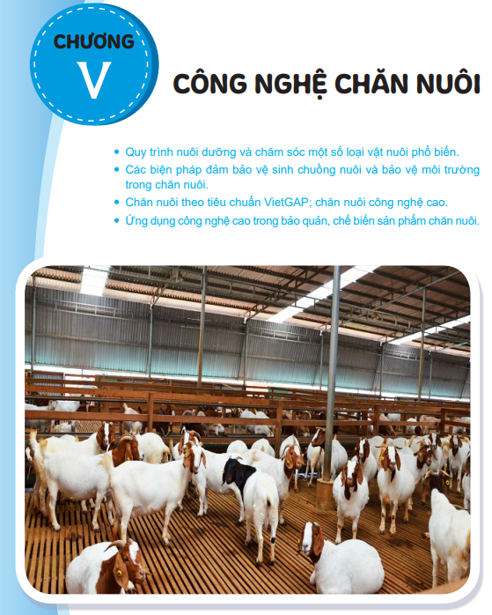
CẤU TRÚC VÀ ND SGK CÔNG NGHỆ 11 – Công nghệ chăn nuôi
MỞ ĐẦU CHƯƠNG
CẤU TRÚC
CHƯƠNG
CÔNG NGHỆ 11

Slide 26
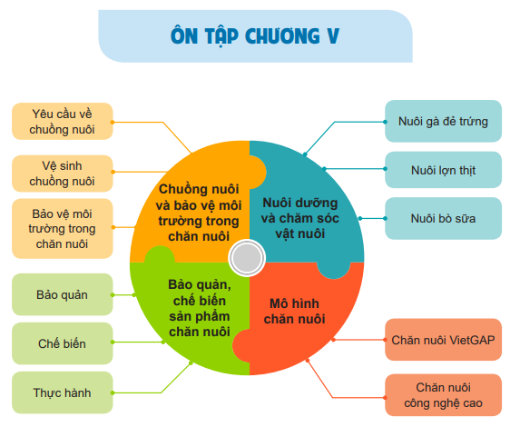
CẤU TRÚC VÀ ND SGK CÔNG NGHỆ 11 – Công nghệ chăn nuôi
MỞ ĐẦU CHƯƠNG
CẤU TRÚC
CHƯƠNG
CÔNG NGHỆ 11
CÁC BÀI HỌC/DỰ ÁN HỌC TẬP
ÔN TẬP CHƯƠNG

Slide 27
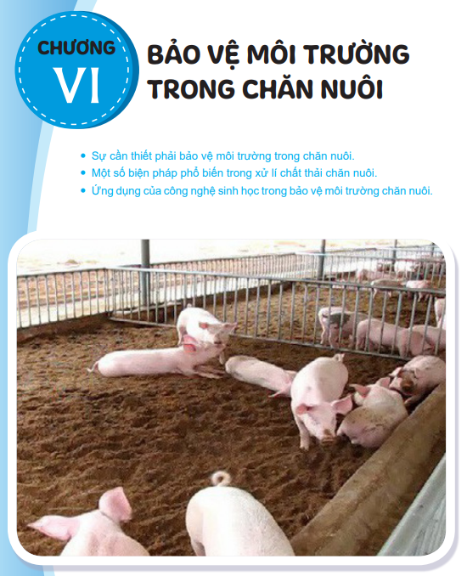
CẤU TRÚC VÀ ND SGK CÔNG NGHỆ 11 – Công nghệ chăn nuôi
MỞ ĐẦU CHƯƠNG
CẤU TRÚC
CHƯƠNG
CÔNG NGHỆ 11

Slide 28
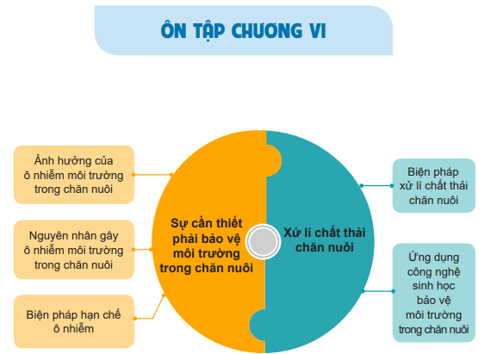
CẤU TRÚC VÀ ND SGK CÔNG NGHỆ 11 – Công nghệ chăn nuôi
MỞ ĐẦU CHƯƠNG
CẤU TRÚC
CHƯƠNG
CÔNG NGHỆ 11
CÁC BÀI HỌC/DỰ ÁN HỌC TẬP
ÔN TẬP CHƯƠNG

Slide 29
CẤU TRÚC BÀI HỌC TRONG SGK CÔNG NGHỆ 11

Slide 30
CẤU TRÚC BÀI HỌC_ Cấu trúc chung
DẪN NHẬP
???
BÀI HỌC
SGK
CÔNG NGHỆ
HỌC LIỆU
???
HOẠT ĐỘNG
???

Slide 31
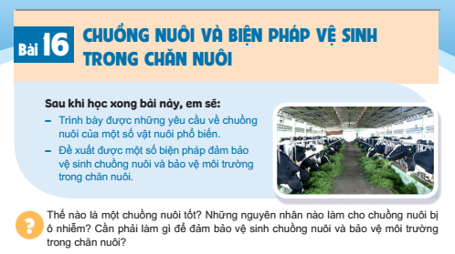
CẤU TRÚC BÀI HỌC_ Cấu trúc chung
DẪN NHẬP
BÀI HỌC
SGK
CÔNG NGHỆ
Mục tiêu bài học
Câu hỏi dẫn nhập
Hình ảnh dẫn nhập
Tư liệu giúp GV tổ chức HĐ Khởi động

Slide 32
CẤU TRÚC BÀI HỌC_ Kênh Hoạt động
NỘI DUNG CHÍNH
☑ Kênh hình
NỘI DUNG CHÍNH
Bám sát YCCĐ của chương trình.
Chuẩn mực – Thiết thực - Hấp dẫn – Hiện đại.
Định hướng PT Phẩm chất, NL.
Tích hợp - GD STEM, GD BVMT,…
HỌC LIỆU
☑ Kênh chữ
NỘI DUNG BỔ TRỢ
BÀI HỌC
SGK
CÔNG NGHỆ
HOẠT ĐỘNG

Slide 33
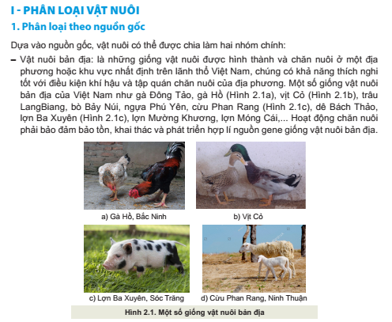
CẤU TRÚC BÀI HỌC_ Kênh Hoạt động
NỘI DUNG CHÍNH
☑ Kênh hình
HỌC LIỆU
☑ Kênh chữ
NỘI DUNG BỔ TRỢ
BÀI HỌC
SGK
CÔNG NGHỆ
HOẠT ĐỘNG

Slide 34
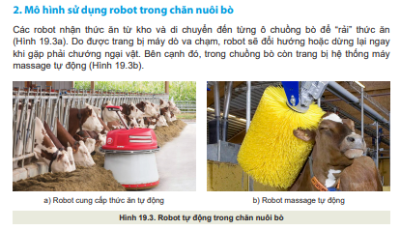
CẤU TRÚC BÀI HỌC_ Kênh Hoạt động
NỘI DUNG CHÍNH
☑ Kênh hình
HỌC LIỆU
☑ Kênh chữ
NỘI DUNG BỔ TRỢ
Lựa chọn nội dung hiện đại, hấp dẫn.
BÀI HỌC
SGK
CÔNG NGHỆ
HOẠT ĐỘNG

Slide 35
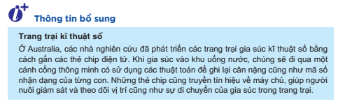
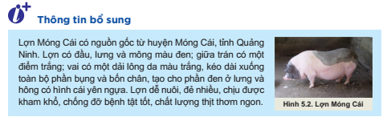
CẤU TRÚC BÀI HỌC_ Tuyến nội dung bổ trợ
NỘI DUNG CHÍNH
HỌC LIỆU
NỘI DUNG BỔ TRỢ
☑ Thông tin BS
Thông tin bổ ích, thú vị và hấp dẫn liên quan tới nội dung học tập;
→ bổ sung, mở rộng so với yêu cầu của bài học.
BÀI HỌC
SGK
CÔNG NGHỆ
HOẠT ĐỘNG

Slide 36
CẤU TRÚC BÀI HỌC_ Vai trò các hộp chức năng
NỘI DUNG CHÍNH
HỌC LIỆU
HỘP CHỨC NĂNG
Nâng cao tính hấp dẫn, bổ ích của nội dung bài học.
Thể hiện tư tưởng sư phạm phát triển phẩm chất, năng lực của bài học.
Tạo điều kiện thuận lợi cho hoạt động tự học của học sinh với SGK.
Giúp giáo viên dễ dàng, linh hoạt và sáng tạo khi lập kế hoạch dạy học với SGK Công nghệ 11.
DỄ HỌC – DỄ DẠY
NỘI DUNG BỔ TRỢ
☑ Khám phá
☑ Luyện tập
BÀI HỌC
SGK
CÔNG NGHỆ
☑ Thực hành
HOẠT ĐỘNG
☑ Vận dụng
☑ Kết nối NL
☑ Kết nối NN

Slide 37
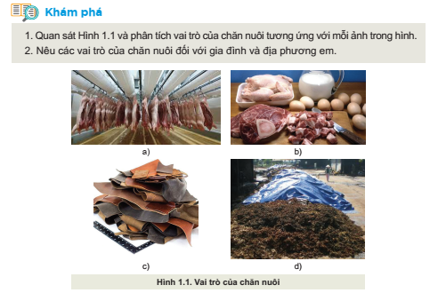
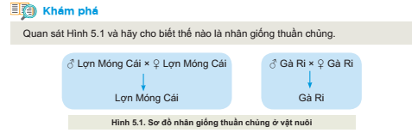
CẤU TRÚC BÀI HỌC_ Vai trò các hộp chức năng
NỘI DUNG CHÍNH
HỌC LIỆU
NỘI DUNG BỔ TRỢ
☑ Thông tin BS
Học tập dựa trên học liệu trong sách, kết nối với thực tiễn ở cấp độ liên hệ;
→ kiến tạo tri thức.
☑ Khám phá
☑ Luyện tập
BÀI HỌC
SGK
CÔNG NGHỆ
☑ Thực hành
HOẠT ĐỘNG
☑ Vận dụng
☑ Kết nối NL
☑ Kết nối NN

Slide 38
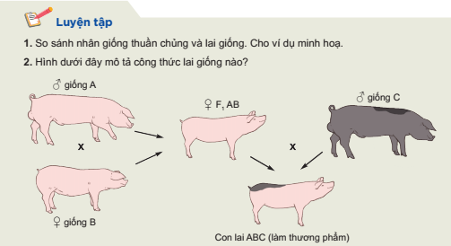
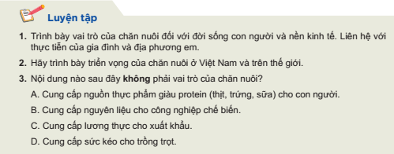
CẤU TRÚC BÀI HỌC_ Vai trò các hộp chức năng
NỘI DUNG CHÍNH
HỌC LIỆU
NỘI DUNG BỔ TRỢ
☑ Thông tin BS
Trả lời các câu hỏi, thực hiện các bài tập liên quan tới kiến thức mới của bài học.
→ phát triển kĩ năng nhận thức, khắc sâu kiến thức bài học.
☑ Khám phá
☑ Luyện tập
BÀI HỌC
SGK
CÔNG NGHỆ
☑ Thực hành
HOẠT ĐỘNG
☑ Vận dụng
☑ Kết nối NL
☑ Kết nối NN

Slide 39
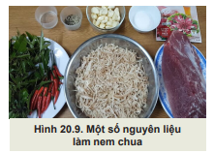
CẤU TRÚC BÀI HỌC_ Vai trò các hộp chức năng
NỘI DUNG CHÍNH
ND thực hành phù hợp, thiết thực, hấp dẫn
HỌC LIỆU
NỘI DUNG BỔ TRỢ
☑ Thông tin BS
Hoạt động nhận biết, thao tác với vật liệu, dụng cụ, sản phẩm công nghệ nhằm kết nối lí thuyết với thực tế; → hình thành và phát triển kĩ năng thao tác.
☑ Khám phá
☑ Luyện tập
BÀI HỌC
SGK
CÔNG NGHỆ
☑ Thực hành
HOẠT ĐỘNG
☑ Vận dụng
☑ Kết nối NL
☑ Kết nối NN

Slide 40



CẤU TRÚC BÀI HỌC_ Vai trò các hộp chức năng
NỘI DUNG CHÍNH
HỌC LIỆU
NỘI DUNG BỔ TRỢ
☑ Thông tin BS
Thực hiện nhiệm vụ học tập phức hợp, gắn với thực tiễn;
→ hình thành và phát triển năng lực đặc thù, kết nối bài học với thực tiễn ở cấp độ hành động.
☑ Khám phá
☑ Luyện tập
BÀI HỌC
SGK
CÔNG NGHỆ
☑ Thực hành
HOẠT ĐỘNG
☑ Vận dụng
☑ Kết nối NL
☑ Kết nối NN

Slide 41
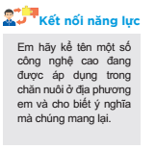
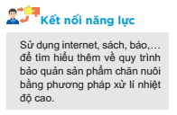
CẤU TRÚC BÀI HỌC_ Vai trò các hộp chức năng
NỘI DUNG CHÍNH
HỌC LIỆU
NỘI DUNG BỔ TRỢ
☑ Thông tin BS
Thông tin về NL, nhiệm vụ học tập kết nối năng lực;
→ góp phần hình thành và phát triển năng lực chung cốt lõi, năng lực công nghệ.
☑ Khám phá
☑ Luyện tập
BÀI HỌC
SGK
CÔNG NGHỆ
☑ Thực hành
HOẠT ĐỘNG
☑ Vận dụng
☑ Kết nối NL
☑ Kết nối NN

Slide 42

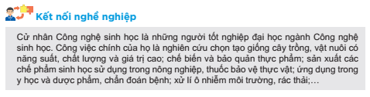
CẤU TRÚC BÀI HỌC_ Vai trò các hộp chức năng
NỘI DUNG CHÍNH
HỌC LIỆU
NỘI DUNG BỔ TRỢ
☑ Thông tin BS
Giới thiệu về nghề nghiệp có liên quan tới nội dung học tập;
→ định hướng lựa chọn nghề nghiệp thuộc lĩnh vực kĩ thuật, công nghệ.
☑ Khám phá
☑ Luyện tập
BÀI HỌC
SGK
CÔNG NGHỆ
☑ Thực hành
HOẠT ĐỘNG
☑ Vận dụng
☑ Kết nối NL
☑ Kết nối NN

Slide 43
PHÂN TÍCH VIDEO BÀI DẠY MINH HOẠ

Slide 44
MỘT SỐ LƯU Ý SỬ DỤNG SGK CÔNG NGHỆ 11

Slide 45
ĐIỂM MỚI NỔI BẬT_Tư tưởng biên soạn
GIÁO DỤC TÍCH HỢP
CẤU TRÚC BÀI HỌC
KẾT NỐI TRI THỨC VỚI CUỘC SỐNG
NHẸ NHÀNG – HẤP DẪN – THIẾT THỰC
PHÁT TRIỂN PHẨM CHẤT, NĂNG LỰC
TƯ TƯỞNG BIÊN SOẠN
YẾU TỐ
SƯ PHẠM
NỘI DUNG HỌC TẬP

Slide 46
ĐIỂM MỚI NỔI BẬT_Cấu trúc bài học
GIÁO DỤC TÍCH HỢP
CẤU TRÚC BÀI HỌC
HỌC LIỆU (Nội dung) + HOẠT ĐỘNG (Sư phạm)
Phát triển PHẨM CHẤT, NĂNG LỰC
Thể hiện qua HỘP CHỨC NĂNG
TƯ TƯỞNG BIÊN SOẠN
YẾU TỐ
SƯ PHẠM
NỘI DUNG HỌC TẬP

Slide 47
ĐIỂM MỚI NỔI BẬT_Nội dung học tập
GIÁO DỤC TÍCH HỢP
CẤU TRÚC BÀI HỌC
Định hướng Công nghệ đại cương
Kế thừa – Phát triển
Kinh nghiệm QT – Tiếp cận STEM
TƯ TƯỞNG BIÊN SOẠN
YẾU TỐ
SƯ PHẠM
NỘI DUNG HỌC TẬP

Slide 48
ĐIỂM MỚI NỔI BẬT_Yếu tố sư phạm
GIÁO DỤC TÍCH HỢP
CẤU TRÚC BÀI HỌC
Dẫn nhập – HTKT – LT/TH – Vận dụng
Phát triển PHẨM CHẤT, NĂNG LỰC
→ DỄ HỌC – DỄ DẠY
TƯ TƯỞNG BIÊN SOẠN
YẾU TỐ
SƯ PHẠM
NỘI DUNG HỌC TẬP

Slide 49
ĐIỂM MỚI NỔI BẬT_Giáo dục tích hợp
GIÁO DỤC TÍCH HỢP
CẤU TRÚC BÀI HỌC
Giáo dục Hướng nghiệp – GD STEM
Giáo dục Phát triển bền vững
Giáo dục Bảo vệ môi trường
TƯ TƯỞNG BIÊN SOẠN
YẾU TỐ
SƯ PHẠM
NỘI DUNG HỌC TẬP

Slide 50
TÀI LIỆU BỔ TRỢ
Giới thiệu tóm tắt CT môn CN và SGK CN11.
Hình thức tổ chức dạy học phát triển phẩm chất, năng lực HS.
Gợi ý kế hoạch bài dạy.
SÁCH GIÁO VIÊN
TÀI LIỆU
BỔ TRỢ
hanhtrangso.nxbgd.vn
taphuan.nxbgd.vn
NỀN TẢNG TRỰC TUYẾN

Slide 51
SGK CÔNG NGHỆ 11
KẾT NỐI TRI THỨC VỚI CUỘC SỐNG
NHẸ NHÀNG – HẤP DẪN – THIẾT THỰC

Slide 52


